Slide 1
Тема 2.4
"Место философии
в духовной культуре
и ее значение"
.

Slide 2
Содержание:
  Структура философского творчества;
  Типы философствования;
  Философия и мировоззрение;
  Философия и смысл жизни;
  Философия как учение о целостной личности;
  Роль философии в современном мире;
  Будущие философии.

Slide 3
Структура философского
творчества
С самого своего возникновения в философии наличествует некое прочное центральное ядро, как бы сердце философии, которое, вслед за учениками Аристотеля, можно назвать метафизикой (буквально то, что «идет после физики»). Метафизика в ее традиционном понимании является учением о первоосновах сущего. Ее еще иногда называют «теоретической» философией, тем самым противополагая практическим ее разделам, о которых речь пойдет ниже. О составе философской метафизики до сих пор ведутся споры. Наиболее распространенной точкой зрения является трактовка метафизики, как состоящей из трех, тесно друг с другом связанных, частей: онтологии (учения о бытии), гносеологии (теории познания) и аксиологии (всеобщей теории ценностей). В отличие от традиционного — в марксистском понимании метафизика (как учение о неизменных началах бытия) противопоставлялась диалектике (как учению об универсальности процессов развития).

Slide 4


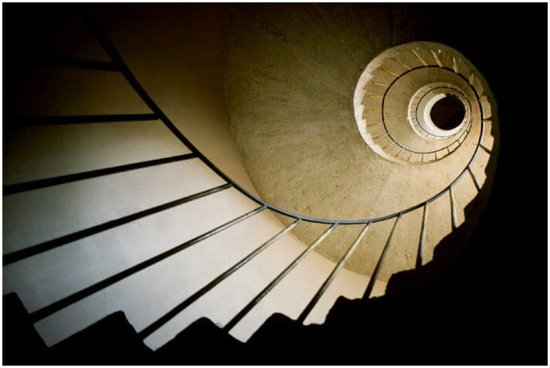
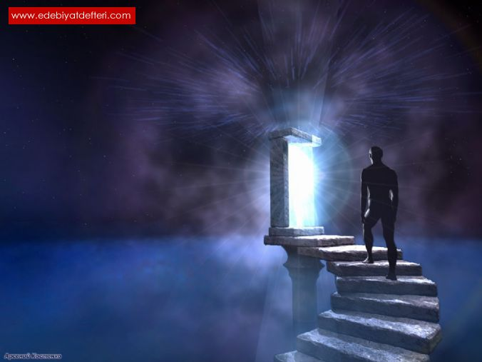

Slide 5
Типы философствования
1.Созерцательный (пассивный) - процесс духовного производ­ства; жесткому отделению и противопоставлению умственного и физического труда, когда единственно достойным занятием для гражданина полиса признавался только труд умственный. Высшими ценностями, идеалом свободного челове­ка считались безмятежность, невозмутимость духа, спокойное созерцание вечной истины.
2. Умозрительный(творческая сущность познания) - ориентированный на иррациональные и сверхра­циональные источники познания (интуицию, откровение). Он осо­бенно характерен для религиозной и религиозно-мистической философии Поздняя античность, средневековье, русский религи­озный ренессанс конца XIX - начала XX вв.). Цель его - выход за пределы чувственно-воспринимаемого мира, нахождение интимной связи между верой и знанием, религией и наукой.
3. Деятельностный(активный) - цель и смысл которого - изменение мира. Прав­да, и до Маркса были философы, мечтавшие о радикальных соци­альных переменах. Однако только марксизм нашел конкретный су­бъект социального действия - народные массы, рабочий класс.

Slide 6

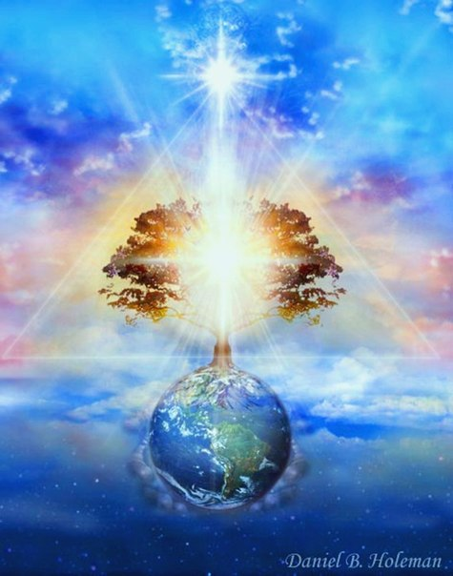



Slide 7
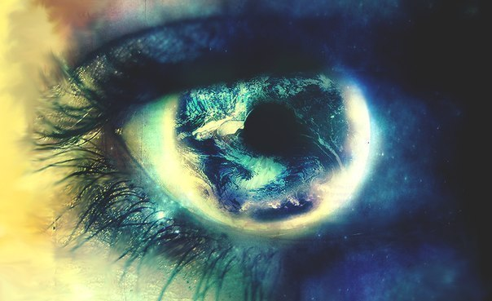
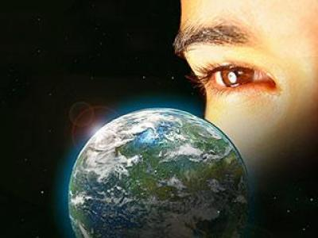
Философия и мировоззрение
Философия - мировоззренческое знание. Это ее специфическое отличие. В целом, философия и мировоззрение не совпадают полностью. Понятие "мировоззрение" шире, чем понятие "философия". Философия - лишь один из исторических типов мировоззрения, которому предшествовали и первоначально развивались параллельно - мифологический и религиозный типы мировоззрения. Философия представляет собой высший уровень и вид мировоззрения, отличающийся рациональностью, системностью, логикой и теоретической оформленностью.

Slide 8
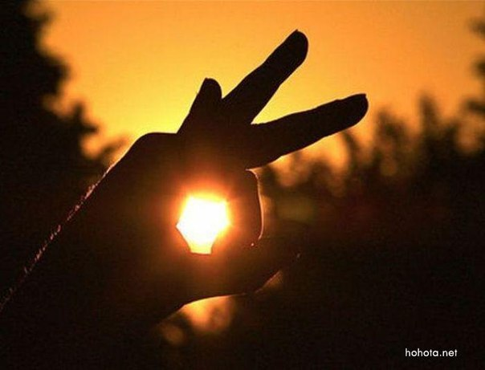
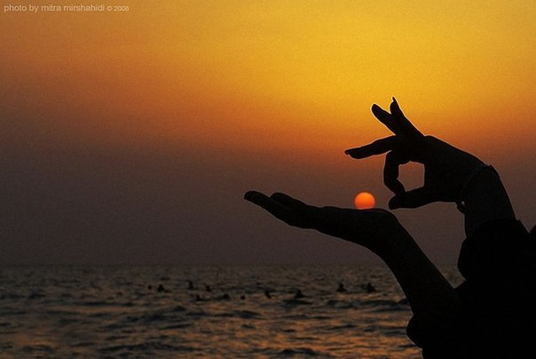
Философия как мировоззрение прошла три основные стадии своей эволюции:
Космоцентризм - философское мировоззрение, в основе которого лежит объяснение окружающего мира, явлений природы через могущество, всесильность, бесконечность внешних сил- Космоса.
теоцентризм - тип философского мировоззрения, в основе которого лежит объяснение всего сущего через господство необъяснимой, сверхъестественной силы – Бога.
антропоцентризм - тип философского мировоззрения, в центре которого стоит проблема человека.

Slide 9

Философия и смысл жизни
Вопрос о смысле жизни — одна из традиционных проблем философии, теологии и художественной литературы, где она рассматривается преимущественно с точки зрения определения, в чём состоит наиболее достойный для человека смысл жизни.

Slide 10
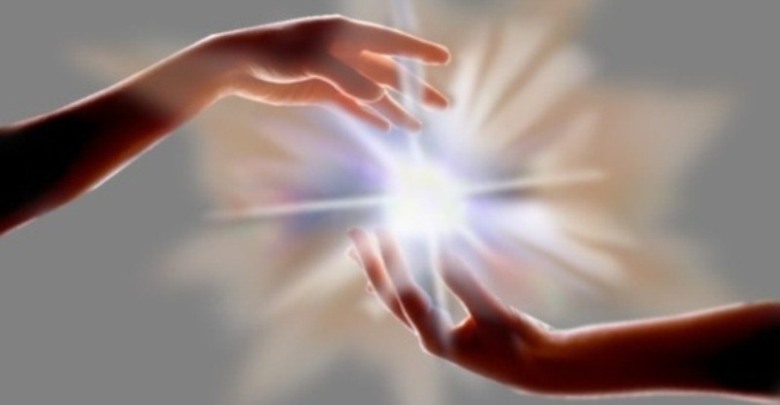

Slide 11

Представления о смысле жизни складываются в процессе деятельности людей и зависят от их социального положения, содержания решаемых проблем, образа жизни, миропонимания, конкретной исторической ситуации. В благоприятных условиях человек может видеть смысл своей жизни в достижении счастья и благополучия; во враждебной среде существования жизнь может утратить для него свою ценность и смысл.

Slide 12


Slide 13

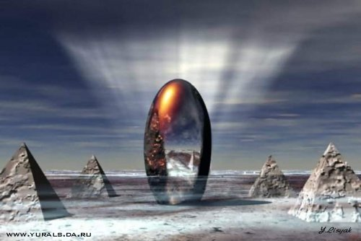
Смысл жизни каждому человеку открывается по-разному. Содержание цели жизни меняется не только в зависимости от исторических условий бытия человека, но и от его возрастных особенностей: в юности цели одни, в зрелости и старости они другие. Только мы сами сознательно или стихийно, намеренно или невольно самими способами нашего бытия придаем ей смысл и, тем самым, выбираем и созидаем свою человеческую сущность.

Slide 14


Slide 15
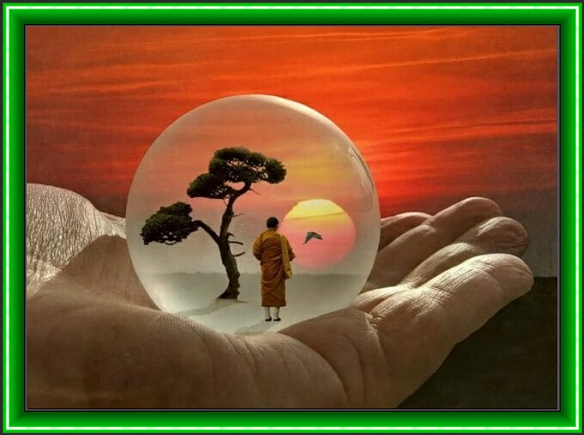
Смысл жизни - в самореализации личности, в потребности человека творить, отдавать, делиться с другими, жертвовать собой ради других. И чем значительней личность, тем больше она оказывает влияние на окружающих ее людей. Смысл жизни заключается в том, чтобы совершенствуя себя, совершенствовать мир вокруг себя.

Slide 16
Философия как учение
о целостной личности
Пристальное внимание теме человека и личности уделялось в произведениях выдающихся деятелей русской культуры «серебряного века» (литературы, искусства, политики и др.). Характерными особенностями философии этого периода являются: стремление к целостному познанию мира, обостренное чувство социальной реальности, всемирная отзывчивость, приоритетное внимание этическим и экзистенциально-антропологическим проблемам. Эти черты своеобразно проявились в разных (порой альтернативных) течениях: славянофилы, западники, почвенники, гегельянцы, толстовцы, материалисты и др. Еще одна особенность заключается в возникновении русского космизма - своеобразного учения, наиболее существенной стороной которого выступает идея непрерывной эволюции. С развитием человека она выходит на уровень глобальной творческой активности.

Slide 17


Slide 18

«Общество - это только часть личности, ее социальная сторона, как и космос - только ее космическая сторона. Тайна существования личности заключена в ее абсолютной независимости, что в современной науке обозначается как индивидуальность. Личность самосознательна и формируется в борьбе со злом как внутри себя, так и вовне. Она не может быть частью какого-либо целого и в своем самораскрытии устремлена в бесконечность. Весь мир - ничто по сравнению с человеческой личностью, ее неповторимой судьбой».

Slide 19


Slide 20


Роль философии
в современном мире
Философия – это наука, зародившаяся в самой глубине веков. Она являлась важной и актуальной во все времена. Естественно, и сейчас философия не теряет своей популярности. И в наше время есть великие мыслители, занимающиеся вопросами, касающимися бытия и места в нем человека. Современная философия значительно видоизменилась, но она не утратила своего значения.

Slide 21


Философия нашего времени представляет собой совокупность всевозможных учений. Это не цельная мировоззренческая картина, а разнообразные подходы к извечным вопросам. Современная философия гораздо более толерантна, чем прежде. Теперь человеку предоставлено полное право выбора. Современный индивидуум может сам решать, какой взгляд на мир и место человека в нем ему более близок. При этом человек берет на себя полную ответственность за выбор своей мировоззренческой позиции.

Slide 22

Современная философия отказалась от построения каких-либо точных систем. Мыслители пришли к твердому выводу о том, что не может существовать ни изначальных масштабов, ни абсолютных систем отсчета. Философия нашего времени предоставила человеку полную самостоятельность. Теперь больше нет так называемых «воспитателей» в лице государства, мыслителей, общества. Следовательно, и ответственность за свою жизнь человек несет лишь на своих плечах.
Современная философия практически полностью отказалась от идеи изменения мира и каких-либо социальных институтов. Мыслители решили искоренять несовершенство бытия другим, более рациональным и эффективным путем. Они пришли к выводу о том, что человек должен в первую очередь менять самого себя, и вслед за этим, неизбежно, изменится и весь окружающий мир.

Slide 23


Будущие философии
Прогностическая функция - одна из ключевых функций философии, смысл и назначение которой в том, чтобы сделать обоснованные прогнозы относительно будущего.

Slide 24
В обосновании возможности предсказания будущего выделяют такие аспекты:
Онтологический аспект заключается в том, что предвидение возможно из самой сущности бытия – его объективных законов, причинно-следственных связей. Исходя из диалектики, механизма развития до каждого качественного скачка остается неизменным, и поэтому можно “проследить” будущее;
Гносеологический аспект основывается на том, что поскольку возможности познания безграничны (согласно отечественной философской традиции), а прогнозирование – также вид познания, то само прогнозирование возможно;
Логический аспект основывается на том, что законы логики всегда остаются неизменны, как в настоящем, так и в будущем;
Нейрофизиологический аспект основывается на возможностях сознания и мозга к опережающему отражению действительности;
Социальный аспект заключается в том, что человечество стремится, исходя из собственного опыта развития, моделировать будущее.
В философии существуют и точки зрения, согласно которым прогнозирование невозможно, однако они не пользуются широкой популярностью.

Slide 25
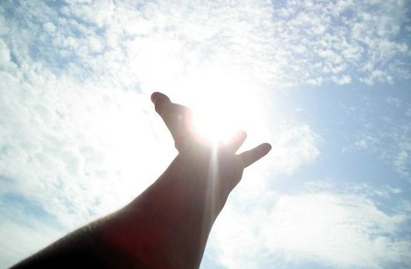

Slide 26


Slide 27
Спасибо За Внимание

